Slide 1
Basuras Inteligentes
Jonathan Steven Capera Quintana - 20151020001
Sebastian Camilo Vanegas Ayala - 20151020016
Camilo Enrique Rocha Calderón - 20151020035
Brayan Leonardo Sierra Forero - 20151020059

Slide 2
Agenda
Objetivos.
Contexto del problema.
Metodología.
Desarrollo.
Conclusiones.

Slide 3
Objetivos
Identificar los elementos necesarios para implementar una solución al problema de residuos sólidos y reciclables de una manera consciente y amigable con el medio ambiente, sin dejar de lado el ambiente tecnológico haciendo uso de IoT con elementos libres de Software y Hardware.
Proponer un modelo de recolección de reciclaje que permita ser sustentable desde el punto economico y tecnologico.
Construir un prototipo de Software libre que implemente un modelo de recolección de reciclaje en conjunto con hardware establecido por componentes.
Solucionar la problemática del manejo de residuos reciclables en el sistema de basuras de una ciudad, mediante nuevas tecnologías e IoT.

Slide 4
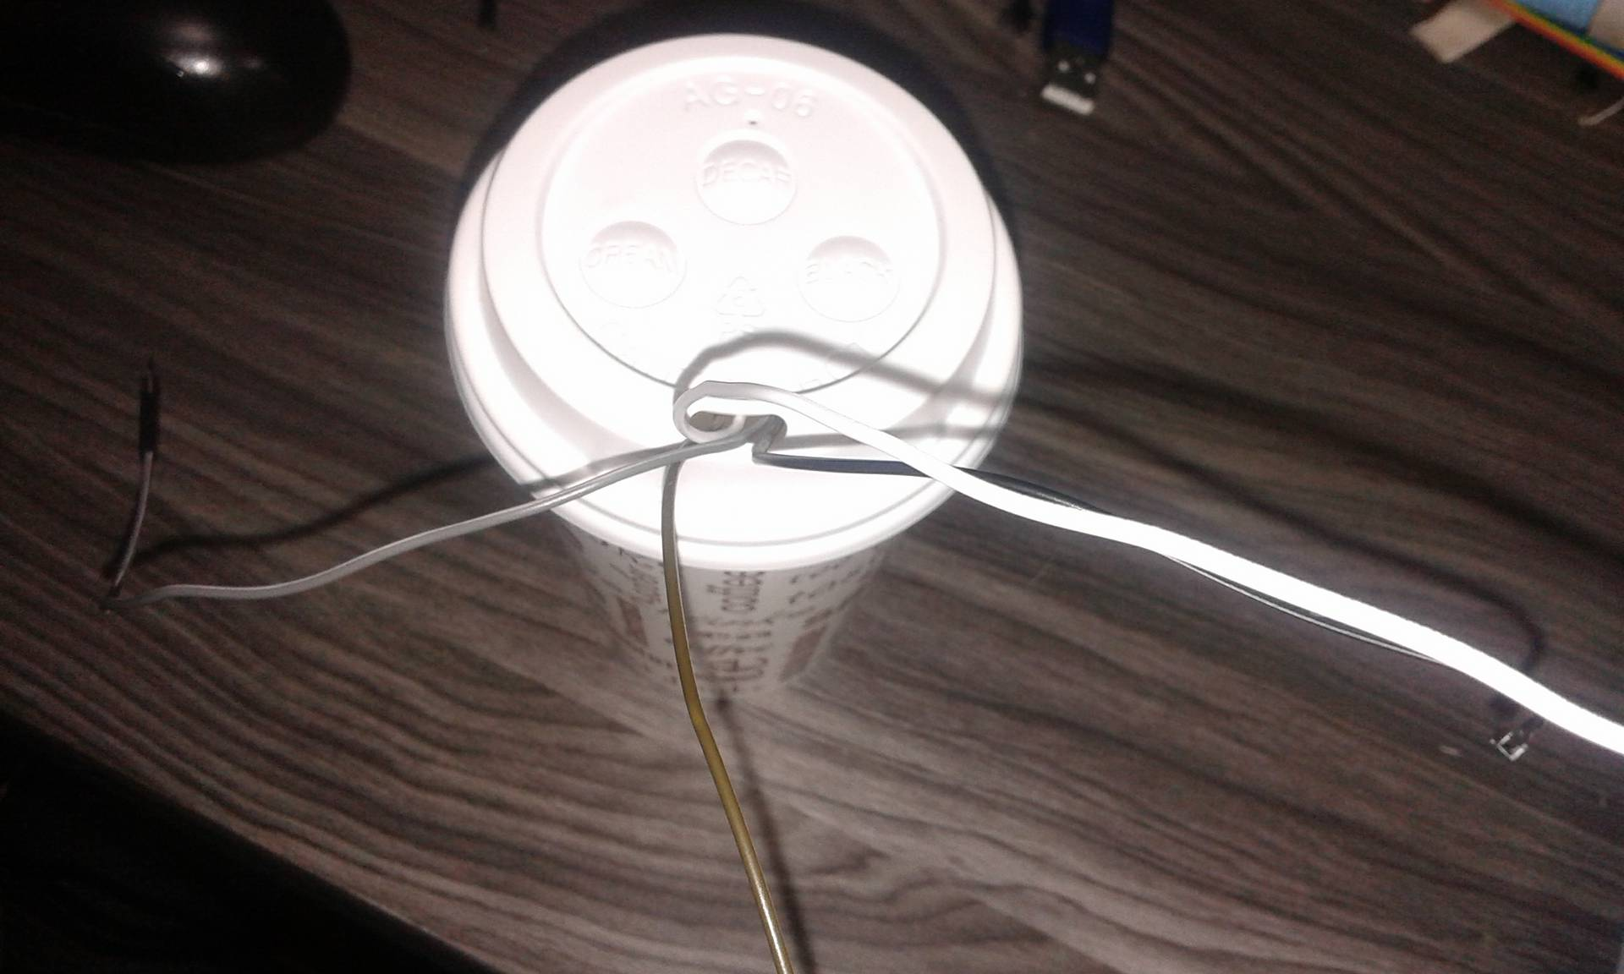
Contexto del problema
En las grandes metrópolis tercermundistas, se evidencia una gran deficiencia en la recolección y el tratamiento de residuos sólidos, como consecuencia de esto las economías de estos países han adoptado iniciativas tecnológicas que con su innovación sean capaces de dar una solución a esta problemática, de una manera amigable con el ambiente. Por otra parte estas metrópolis suelen tener una gran dificultad en su movilidad, por diferentes variables, entre ellas los métodos ineficientes de recolección de basura. Con la propuesta planteada en este ejercicio se busca brindar una solución a estas problemáticas.
Figura. 1. Prototipo caneca inteligente. Autoría propia.

Slide 5
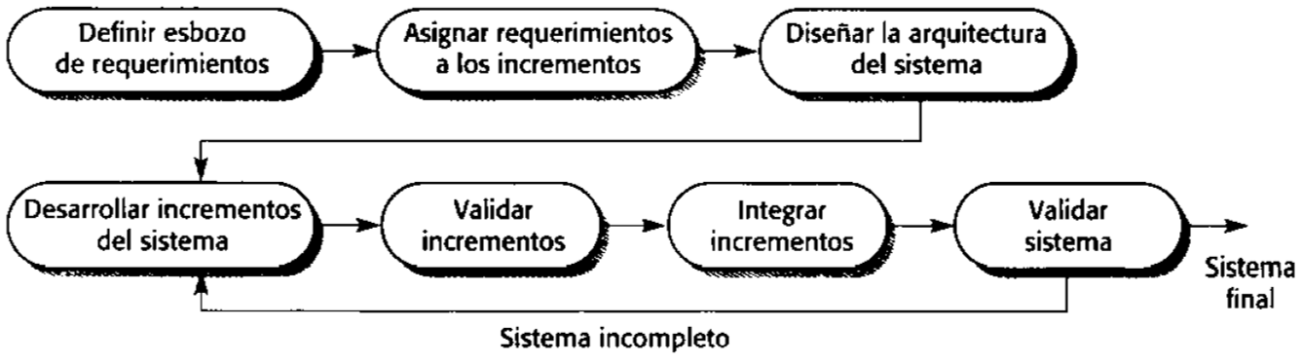
Metodología
Figura. 2. Entrega incremental.(Sommerville, Campos Olguín & Fuenlabrada Velázquez, 2011)

Slide 6
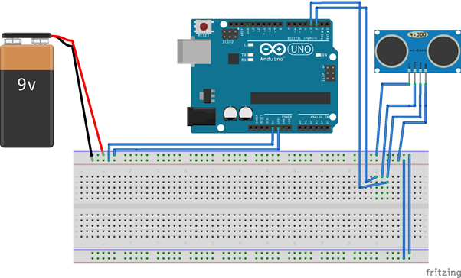
Subsistema - Detector de nivel de llenado
Este subsistema se encarga de detectar la cantidad de basura reciclable existente en el recipiente (caneca de basura reciclable).
Elementos:
Sensor Ultrasónico HC-SR04.
Recipiente (Contenedor de basura).
Figura. 3. Esquema Detector nivel de llenado. Elaborado en fritzing. Autoría propia.

Slide 7
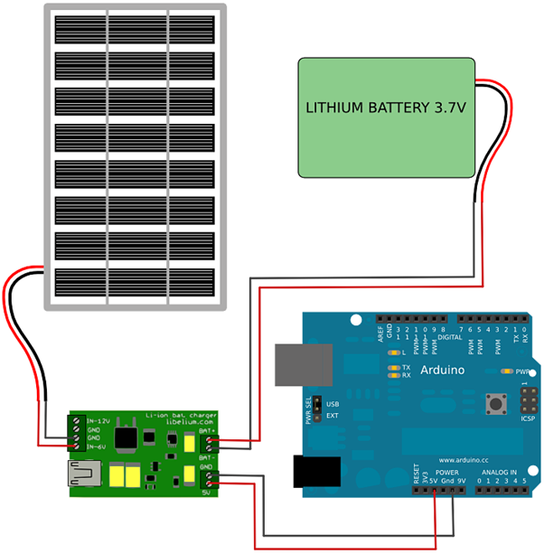
Subsistema - Método de carga
Este subsistema se encarga de establecer una conexión de energía entre la fuente (Celdas solares) con el microcontrolador Arduino Uno, el cual brinda energía a los demás componentes de los otros subsistemas.
Figura. 5. Esquema Método de carga. Elaborado en fritzing. Tomado de: https://www.pinterest.es/pin/496240452672592804/

Slide 8
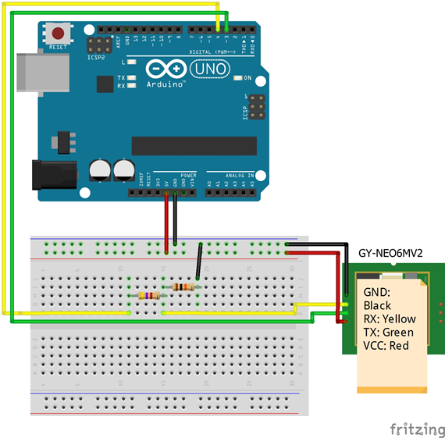
Subsistema - GPS
Este subsistema brinda la ubicación exacta de los botes de basura, necesario para establecer un mapeo de estos y así determinar qué ruta es mejor a seguir por los camiones de reciclaje.
Figura. 6. Esquema GPS. Autoría propia.

Slide 9
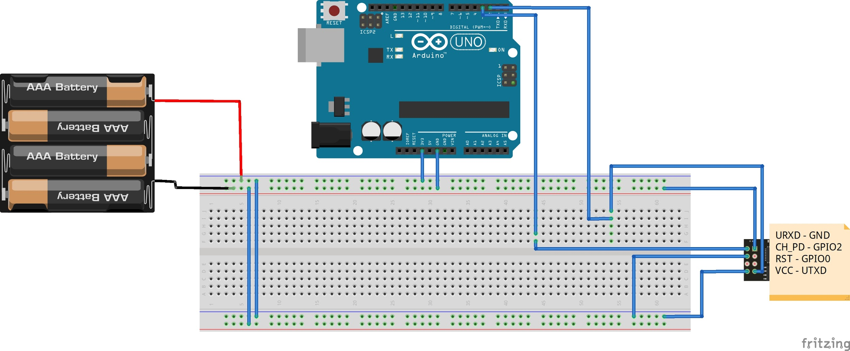
Subsistema - Conexión a Internet con el Usuario.
Este subsistema implementa una aplicación que permite al usuario de esta, visualizar en qué puntos se encuentran determinados botes de basura, que nivel de llenado tienen y cuáles son las mejores rutas a seguir según los botes más cercanos.
Figura. 7. Esquema Conexión a Internet con el usuario. Autoría propia.

Slide 10
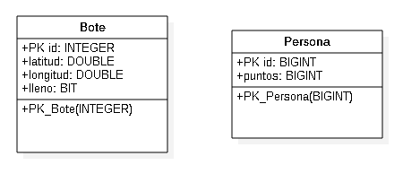
Subsistema - Persistencia de datos
Este subsistema se encarga de guardar la información asignada a los múltiples botes de basura y las personas que interactúan con el sistema, permitiendo realizar envíos de información desde el módulo WiFi hacia el servidor de la base de datos, la cual almacena y distribuye está según las peticiones que se realicen.
Figura. 8. Esquema Base de datos relacional. Desarrollada en uml. Autoría propia.

Slide 11
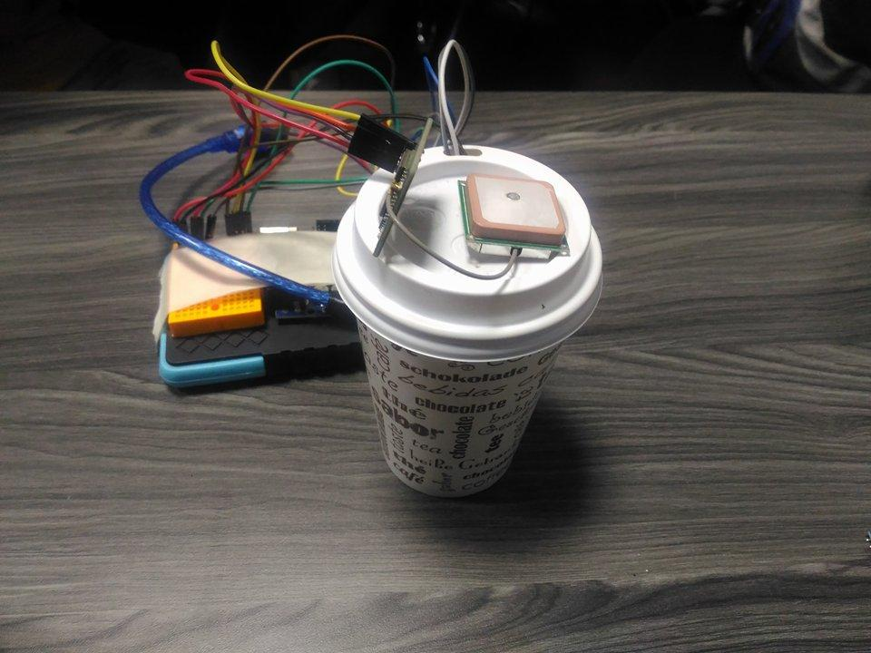
Resultados
Se desarrolló un proyecto basado en componentes, se lograron desarrollar los componentes de interacción humano máquina, ubicación geoespacial, control del nivel de basuras, generación de rutas óptimas para la recolección de las basuras y una correcta gestión de la información. Los costos asociados al prototipo representaron una cuantía mínima
Figura. 8. Prototipo Final Ensamblado. Autoría propia.

Slide 12
Costos y materiales
Elemento Tecnológico | Cantidad | Valor Unitario | Valor Total
Protoboard | 1 | $ 11’000 | $ 11’000
Módulo GPS | 1 | $ 39’000 | $ 39’000
Sensor Ultrasonido | 1 | $ 5’000 | $ 5’000
Jumpers | 18 | $ 300 | $ 5’400
Cable para Protoboard | 1 | $ 1’000 | $ 1’000
Arduino UNO | 1 | $ 26’000 | $ 26’000
Mini Panel Solar | 1 | $ 14’000 | $ 14’000
Modulo WiFi | 1 | $ 13’000 | $ 13’000
Resistencias Eléctricas | 5 | $ 200 | $ 1’000

Slide 13
Conclusiones
Se desarrolló un proyecto basado en componentes, se lograron desarrollar los componentes de interacción humano máquina, ubicación geoespacial, control del nivel de basuras, generación de rutas óptimas para la recolección de las basuras y una correcta gestión de la información.

Slide 14
Bibliografía
Ultrasónico-https://www.geekfactory.mx/tutoriales/tutoriales-arduino/sensor-ultrasonico-hc-sr04-y-arduino/
https://naylampmechatronics.com/blog/10_Tutorial-de-Arduino-y-sensor-ultras%C3%B3nico-HC-S.html
Librería NewPing-http://playground.arduino.cc/Code/NewPing
GPS - https://www.leantec.es/blog/54_Tutorial-Arduino--Modulo-GPS-GPS6MV2.html
Arduino UNO - https://store.arduino.cc/usa/arduino-uno-rev3
Modulo WIFI- https://moviltronics.com.co/varios/193-modulo-wifi-esp8266.html
Modulo WIFI - https://www.prometec.net/arduino-wifi/
Resistencias Electricas http://www.electrontools.com/Home/WP/2016/03/09/codigo-de-colores-resistencias/
Mini Panel Solar - https://www.electronicaembajadores.com/es/Productos/Detalle/SA41S05/sistemas-de-alimentacion/energia-solar-paneles-solares-/panel-solar-5v-3w
Protoboard- http://artefactos.leame.com/protoboard/
Comandos AT- https://www.arduino-board.com/arduino/esp8266
https://hetpro-store.com/comandos-at-esp8266-esp8266ex/#AT+CIPSTA=ip
ESP8266 - https://naylampmechatronics.com/blog/54_arduino-y-esp8266-como-cliente-web.html

